Slide 1
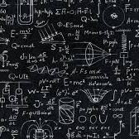
Къде може да се използва математиката?
на Моника Кирилова 10Б

Slide 2
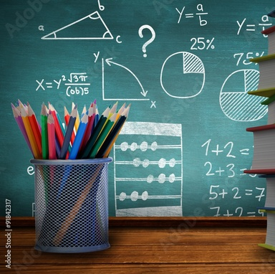
Математиката като "Шесто чувство"
Основна теза: Математиката не е просто предмет в училище, а начинът, по който нашият мозък дешифрира реалността. Тя е невидимата нишка, която свързва всичко – от ударите на сърцето ни до движението на далечни галактики.
Защо е интересна? Защото ни позволява да виждаме модели и структури там, където на пръв поглед има само хаос. Тя е инструмент за предвиждане на бъдещето и разбиране на миналото.

Slide 3
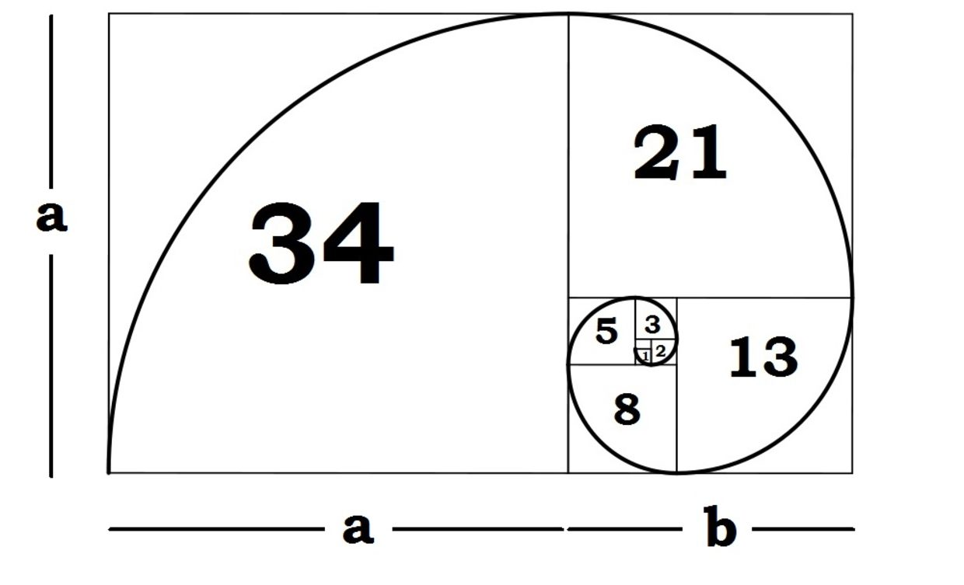
Златното сечение – Кодът на красотата
Числото ϕ≈1.618 (Фи) се нарича „Божествена пропорция“. Мозъкът ни е еволюционно настроен да възприема обекти с тази пропорция като „красиви“ и „хармонични“.
В човека: Съотношението между дължината на предмишницата и китката, или разстоянието между очите и устата, често се доближава до Златното сечение.
Дизайн: Логотата на Apple, Pepsi и Twitter са изградени върху тези геометрични принципи.

Slide 4
Математиката в изкуството и архитектурата
Геометрията е скелетът на всяко велико творение. Използването на перспектива, симетрия и теселация (нареждане на фигури без празнини) превръща математиката в емоция.
М. К. Ешер: Неговите „невъзможни фигури“ и мозайки са чиста топология и геометрия.
Модерно кино: Героите в анимационните филми на Disney и Pixar са всъщност сложни математически уравнения (полигони), които се деформират в реално време.

Slide 5
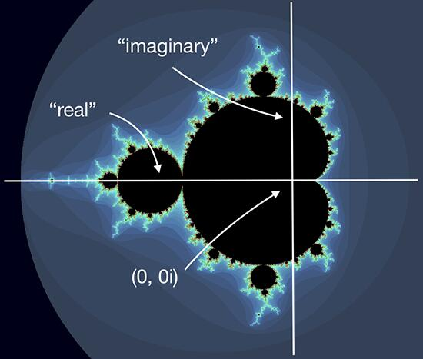
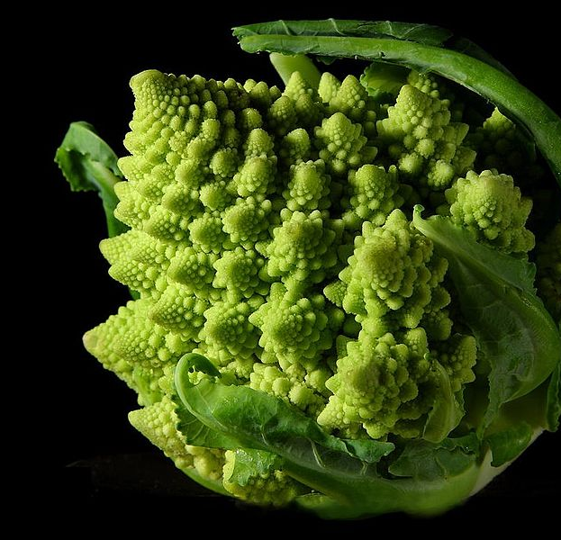
Фракталите – Геометрията на природата
Традиционната геометрия работи с прави линии и кръгове, но природата е „грапава“. Фракталите са структури, които се повтарят безкрайно в различен мащаб.
Броколи Романеско: Перфектен пример за самоподобна математическа структура.
Кино ефекти: Планините и облаците във видеоигрите се генерират чрез фрактални алгоритми, а не се рисуват на ръка.

Slide 6
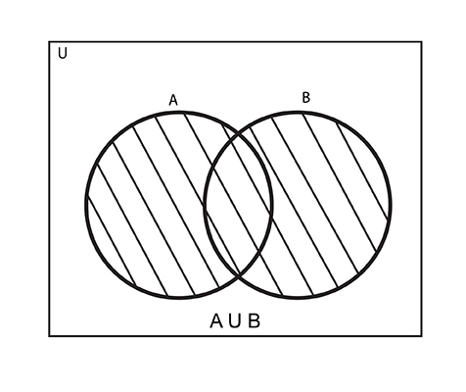
Теория на вероятностите
Вероятностите не са просто за залози и зарове. Те са математическият модел на несигурността.
Медицина: Тестването на нови лекарства разчита на вероятностите, за да се докаже, че ефектът е реален, а не случайно съвпадение.
Големите данни (Big Data): Алгоритмите на Netflix или YouTube предвиждат какво ще ви хареса, използвайки вашата история като вероятностна променлива.

Slide 7
Математиката развива креативност
Насърчава различни начини на мислене
Позволява повече от едно решение
Развива въображението
Тя е комбинация от логика и творчество.

Slide 8
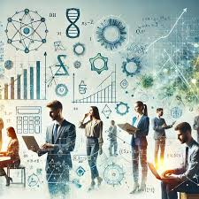
Математиката в професиите
Много професии използват математика:
Инженери и архитекти
Програмисти
Икономисти и финансисти
Тя отваря много възможности за бъдещо развитие.

Slide 9
Заключение
Математиката е много повече от обикновен учебен предмет – тя е важен инструмент, който ни помага да разбираме света около нас. Чрез нея развиваме логическо мислене, умения за анализ и способност да решаваме различни проблеми в ежедневието.
Тя има огромно значение за развитието на науката и технологиите. Благодарение на математиката съществуват компютрите, интернет и много от съвременните открития, които улесняват живота ни.

Slide 10
Благодаря за вниманието!

